Slide 1
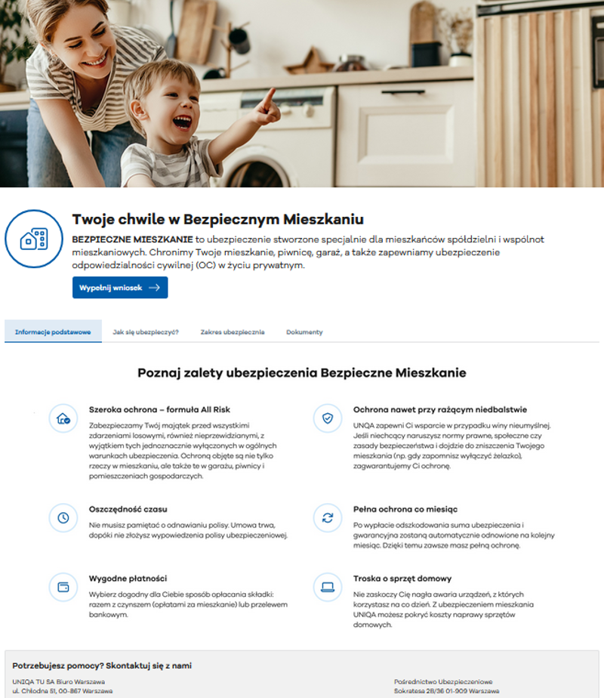
Wniosek elektroniczny
Bezpieczne Mieszkanie
14.02.2025

Slide 2
Agenda
01
Przyczyny aktualizacji wniosku www – regulacje, wytyczne
02
Funkcjonalności wniosku www – założenia, obowiązki po stronie JT
03
Złożenie wniosku www – poszczególne kroki
04
Zmiany systemowe w POS – rejestracja wniosku www
05
Materiały marketingowe – kody QR, naklejki, plakaty, banery
06
Zaktualizowane / nowe linki – plan działania

Slide 3

Analiza potrzeb klienta
jako pierwszy krok w procesie złożenia wniosku
Aktualizacja dokumentów
Nowy regulamin świadczenia usług drogą elektroniczną
Obowiązki informacyjne UNIQA
Informacje dot. Agenta U-Services/ Agenta UNIQA
Nowy wygląd wniosku
Przyczyny
aktualizacji
wniosku elektronicznego Bezpieczne Mieszkanie

Slide 4
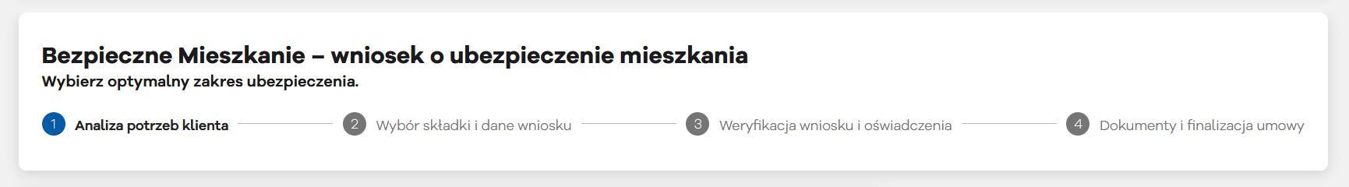
Możliwość złożenia wniosku o ubezpieczenie mieszkania bezpośrednio ze strony www Partnera UNIQA (poprzez spersonalizowany link lub baner) lub za pośrednictwem kodu QR
Szybkość wypełnienia danych tylko cztery kroki
Prosta i przejrzysta forma podpowiedzi kontekstowe, proste komunikaty w przypadku błędnie podanych danych, walidacje
Dostępność wszystkich wariantów (Bezpieczny, Bezpieczny Plus, Bezpieczny Nagrobek)
Funkcjonalności
wniosku elektronicznego Bezpieczne Mieszkanie

Slide 5
Złożenie wniosku elektronicznego - kroki
Wypełnienie APK informacja o nieruchomości, o formie własności nieruchomości, zakres podstawowy ochrony, zakres dodatkowy ochrony, dane kontaktowe
Mailowa wysyłka dokumentów do klienta przed złożeniem wniosku klient otrzymuje formularz APK, OWU/SWU, IPID, regulamin, obowiązki informacyjne UNIQA, informacje dot. agenta
Wybór składki i dane do wniosku wybór składki, daty ochrony, uzupełnienie danych dot. Ubezpieczającego/Ubezpieczonego
Weryfikacja danych oraz złożenie oświadczeń i zgód marketingowych
Dokumenty i finalizacja złożenia wniosku
Mailowe potwierdzenie złożenia wniosku dla klienta i do JT UNIQA
Kontakt telefoniczny z Klientem w celu potwierdzenia danych, APK
KROK 1
KROK 2
KROK 3
KROK 4

Slide 6
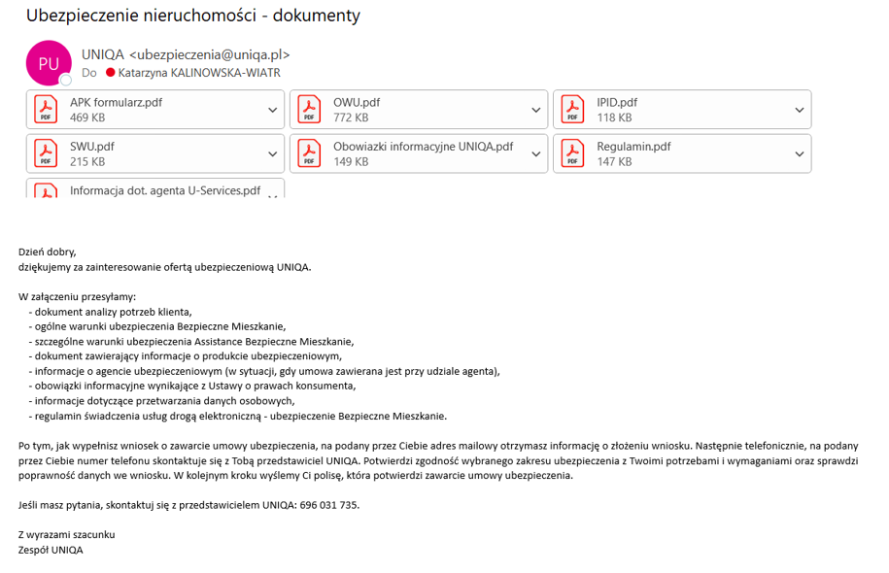
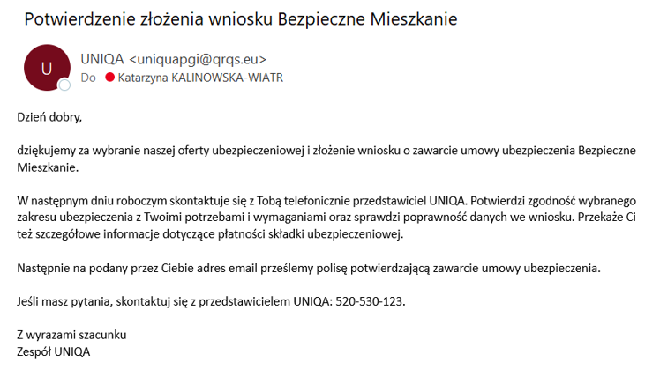
Mailing do klienta
1 e-mail: Dokumenty
2 e-mail: Potwierdzenie złożenia wniosku

Slide 7
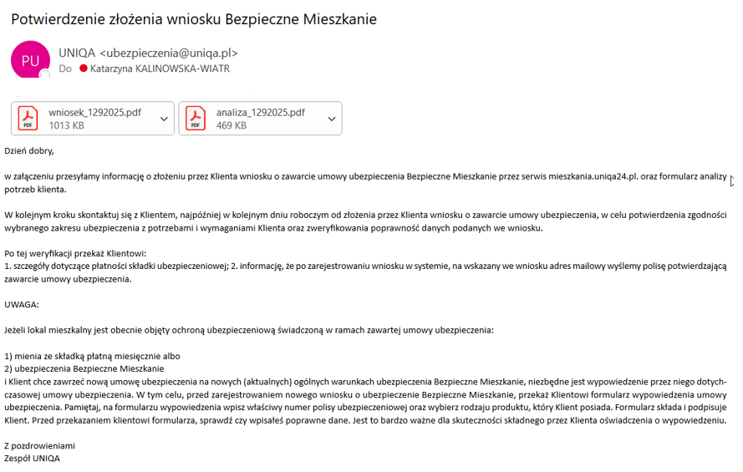
Mailing do „wskazanego dystrybutora”

Slide 8
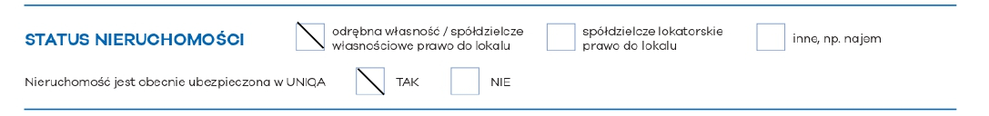
Obowiązki "wskazanego dystrybutora" po złożeniu wniosku
Kontaktujemy się z klientem po otrzymaniu maila o złożeniu wniosku
potwierdzenie warunków, poprawności danych
2. Jeśli we wniosku klienta zaznaczony jest checkbox:
wysyłamy do klienta oświadczenie rezygnacji z obecnej umowy – przygotowany wzorzec
po odesłaniu rejestrujemy wniosek w POS
Wysyłamy polisę z POS wysyłką mailową
Archiwizujemy potwierdzenie złożenia wniosku pod polisą w POS

Slide 9
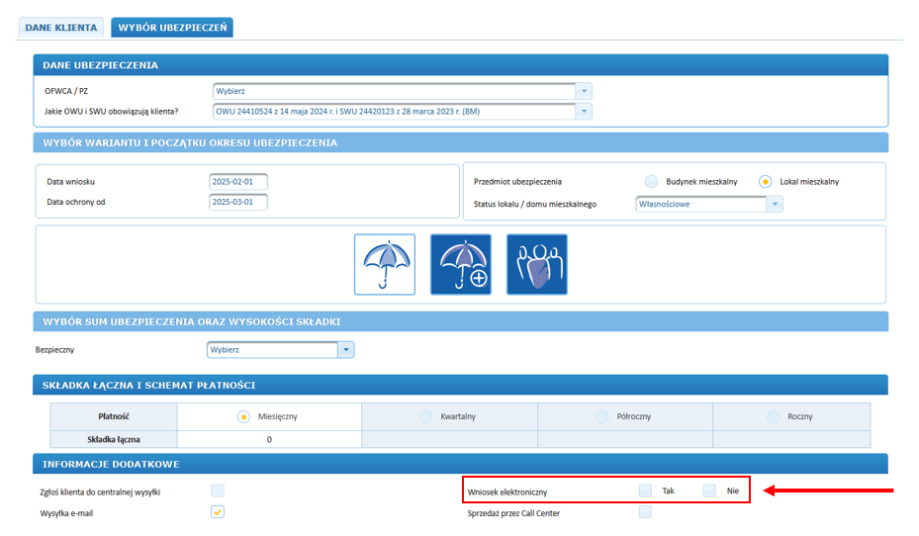
Zmiany systemowe w POS
NOWY CHECKBOX
użytkownik musi zaznaczyć TAK lub NIE

Slide 10
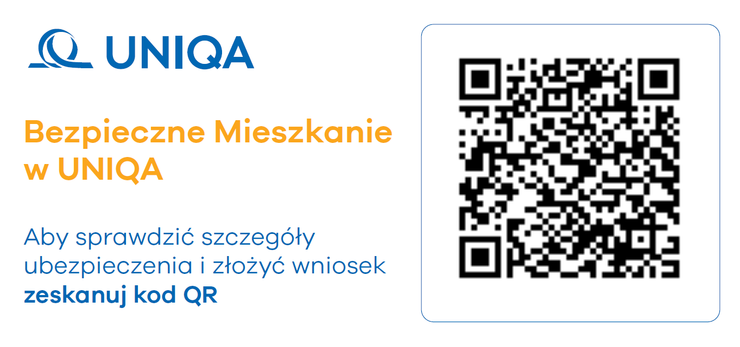
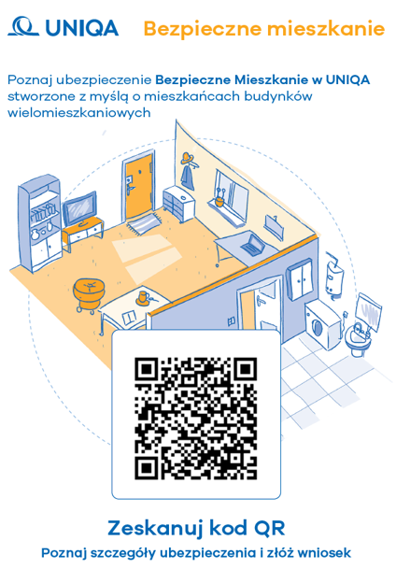


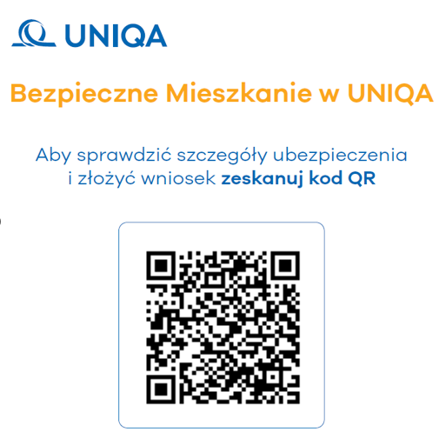
Materiały marketingowe

Slide 11
Dziękuję
za udział

